Slide 1
Avant toute chose, mettre en diaporama!
Appuyez sur F5
Vous veillerez à ne cliquer que sur les symboles :
Vous pouvez commencer par celui-ci

Slide 2
I/ À la découverte des pathogènes
Ces dernières années, un médecin légiste français, Philippe CHARLIER, a étudié les pathogènes retrouvés sur différents sites archéologiques .
https://www.lepoint.fr/histoire/philippe-charlier-l-homme-qui-fait-parler-les-morts-02-07-2019-2322247_1615.php
Vous êtes médecin paléopathologiste : vous allez voyager sur 5 régions du monde pour identifier
les pathogènes impliqués dans le décès des cas mis à votre disposition.
Vous utiliserez pour cela la fiche « identification » et vous répondrez aux questions posées du I/

Slide 3
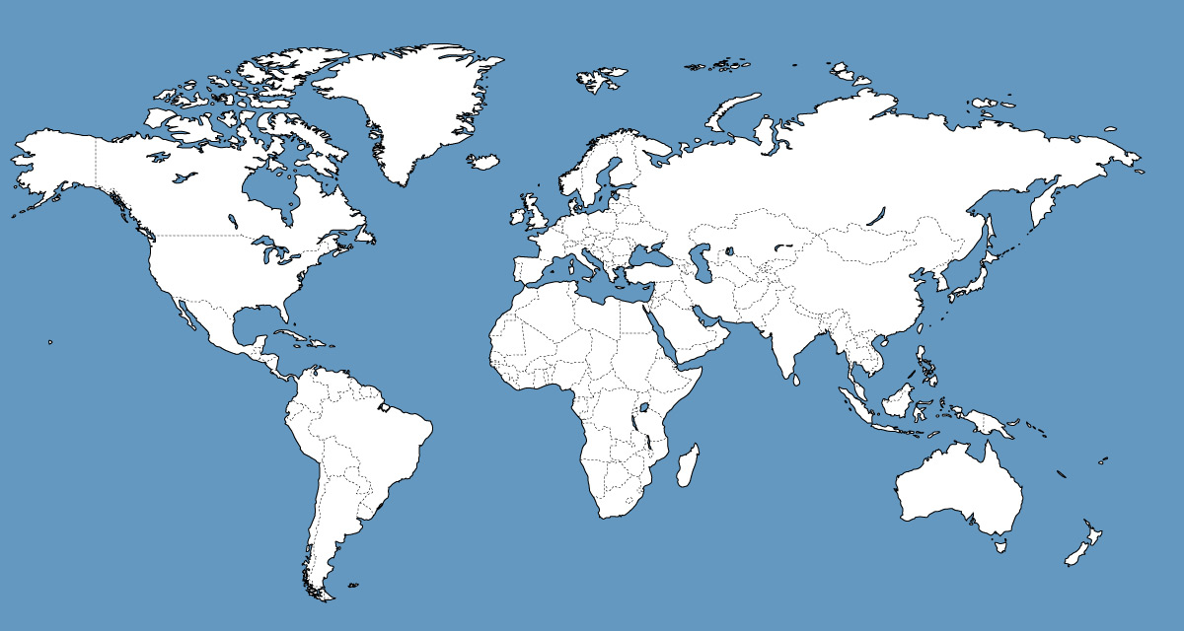
Vous cliquerez sur les étoiles qui correspondent à des régions qui ont fait l’objet d’étude de paléopathologie.
Une précision d’ordre scientifique : dans les faits les biologistes travaillent sur les molécules d’ADN présentes dans les différents corps! Il est rare qu’ils recherchent directement des cellules et/ou virus au microscope.

Slide 4
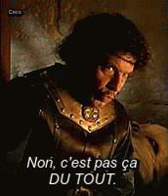
Non, non,
Il faut cliquer sur les étoiles!

Slide 5
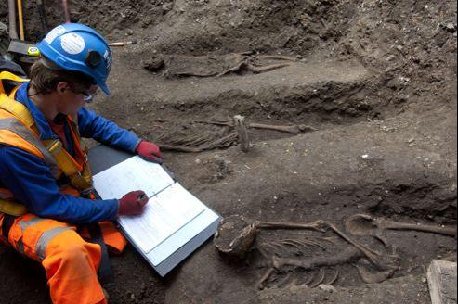
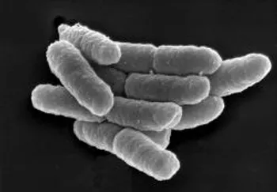
Votre découverte
Le pathogène 1 retrouvé
Image au microscope électronique à balayage
(trait bleu = 0,5 µm)
Taille | à calculer
Information génétique | ADN
Cytoplasme | Données non fournies
Noyau | non
Multiplication sur gélose | Voir image
Des archéologues britanniques ont annoncé, vendredi, avoir découvert treize corps lors de fouilles sur le chantier de Crossrail, le réseau ferroviaire qui doit desservir le Grand Londres dès 2017. Les ossements gisaient à 2,5 mètres de profondeur dans le quartier de Farrington, au centre de Londres.
Selon les archives, la zone aurait abrité un cimetière crée à la hâte en 1348 à l’occasion d’une pandémie, responsable de la mort de près du tiers de la population anglaise, soit environ 1,5 million de personnes en trois ans.

Slide 6
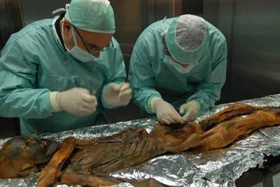
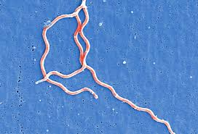
Votre découverte
Le pathogène 2 retrouvé
Image au microscope électronique
(fausse couleur)
Taille | 1 à 3 µm
Information génétique | ADN
Cytoplasme | Données non fournies
Noyau | non
Reproduction sur gélose | Voir image
La célèbre momie Otzi; vieille de 5300 ans, a été découverte dans les Alpes orientales y a environ 20 ans. D'après cette nouvelle étude, elle semblerait être le plus ancien cas connu de la maladie de […] d'après ce que révèle une nouvelle analyse génétique.

Slide 7
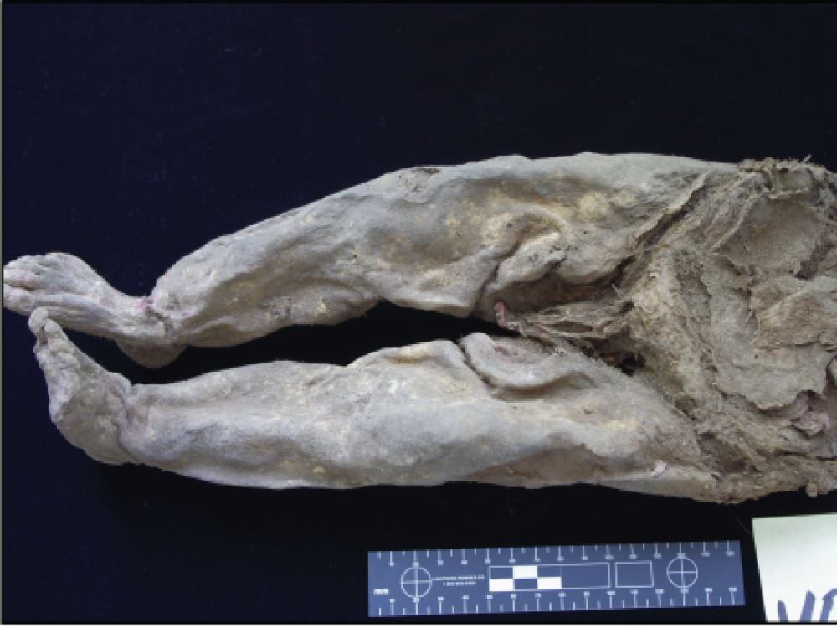
Votre découverte
Le pathogène 3 retrouvé
Image au microscope électronique
(fausse couleur)
Taille | 250 nm environ
Information génétique | ADN
Cytoplasme | non
Noyau | non
Multiplication sur gélose | Aucun développement
C'est sur le corps momifié d'un enfant mort au 17e siècle et découvert sous l'ancienne crypte d'une église en Lituanie que des chercheurs ont identifié les traces de ce pathogène meurtrier.

Slide 8
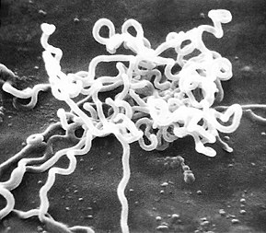
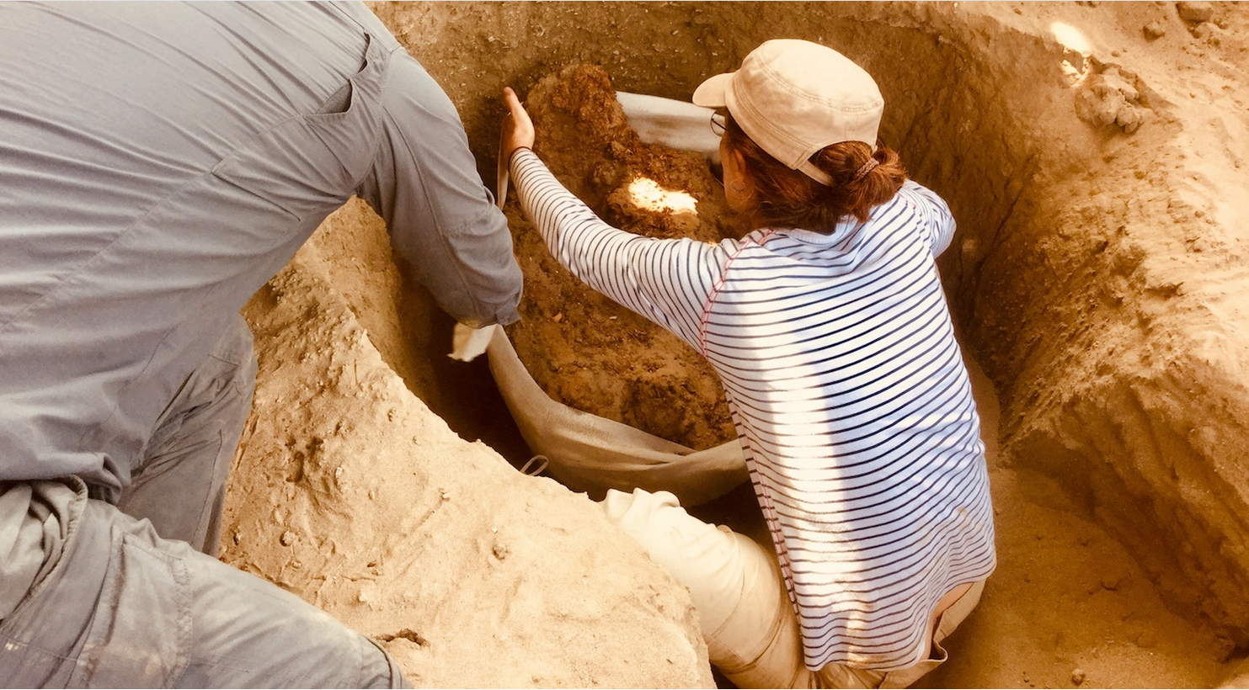
Votre découverte
Le pathogène 4 retrouvé
Image au microscope électronique
La campagne de fouilles archéologiques menée ces dernières semaines au Pérou par le Pr Peter Eeckhout, directeur du projet Ychsma, a débouché sur la découverte d’un étonnant cimetière. Datant d’il y a plus de 1000 ans, ce lieu de sépultures a été découvert dans le grand site de Pachacamac, situé sur la côte Pacifique du Pérou, non loin de Lima.
Taille | Non fourni
Information génétique | ADN
Cytoplasme | Cf image
Noyau
Reproduction sur gélose | Données non fournies

Slide 9
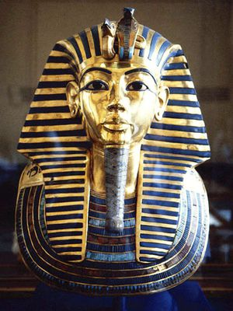
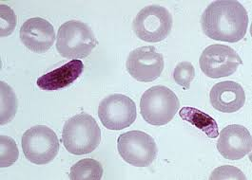
Votre découverte
Le pathogène 5 retrouvé
Image au microscope optique
Toutankhamon
La momie du pharaon, ainsi que 15 autres d’ascendance royale, ont été passées au crible de plusieurs analyses, dont celle d’échantillons d’ADN prélevés sur les dépouilles. La molécule de l’hérédité a parlé et a levé une partie du voile sur la famille de Toutankhamon.
Dans les échantillons d’ADN, trois gènes (STEVOR, AMA1 et MSP1) ont été détectés. Ils trahissent une infection par le parasite ….
Taille | 8 µm
Information génétique | ADN
Cytoplasme | oui
Noyau | Cf image
Reproduction sur gélose | Non fourni

Slide 10
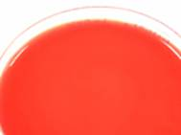
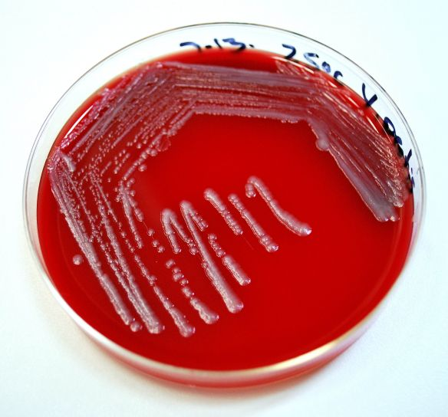
Culture sur une gélose au sang
On utilise un milieu de culture (gélose) sur lequel
on dépose les pathogènes que l’on souhaite identifier.
Zone où aucun pathogène n’a été déposé
= témoin interne
Pour ceux et celles qui veulent aller plus loin
Au bout de quelques jours, on observe des amas
blanchâtres : ce sont des colonies de cellules

Slide 11
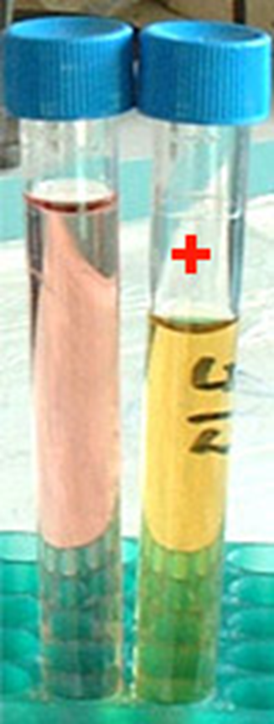
Culture dans un milieu liquide
Tube témoin stérile
témoin
Tube test dans lequel
On dépose l’échantillon biologique
On utilise un milieu de culture liquide
dans lequel on dépose
les pathogènes que l’on souhaite identifier.
Le changement de couleur (rose à jaune)
traduit des réactions métaboliques.
Les bactéries de type Borrelia peuvent se développer
dans ce type de milieu
Quelques jours plus tard

Slide 12
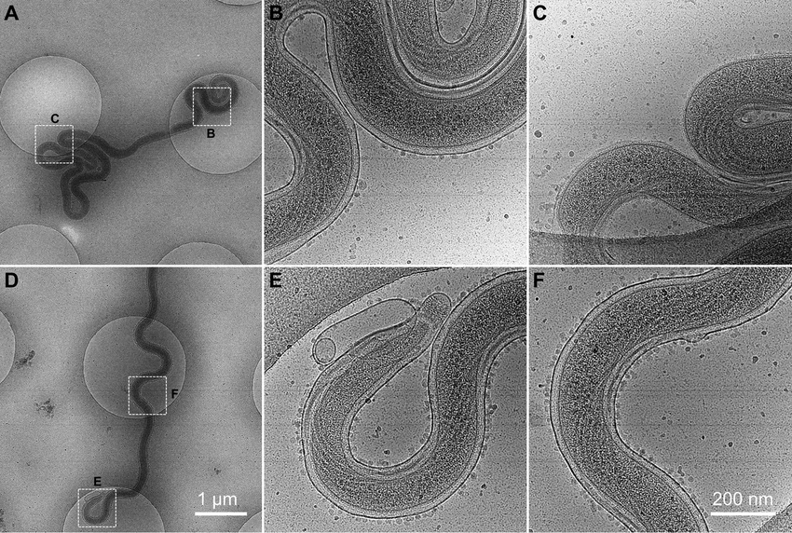
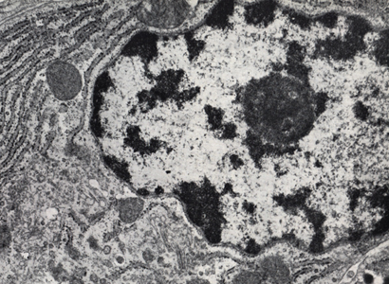
pathogène retrouvé observé au microscopie électronique
à transmission
Pour comparaison,
Image d’une électronographie d’une
cellule eucaryote
Cytoplasme
Organites
Les images sont toutes identiques
Quelque soit la zone du pathogène étudié
Noyau
200 nm
Paroi
Source : https://www.researchgate.net/figure/Structure-of-T-pallidum-subsp-pallidum-Nichols-following-54-days-of-in-vitro-culture_fig8_325997980

Slide 13
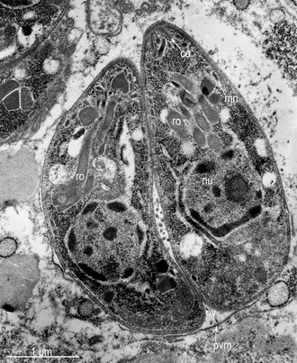
pathogène retrouvé observé au microscopie électronique
à transmission
Pour comparaison,
Image d’une électronographie d’une
cellule eucaryote
Organites
Organites
Noyau
200 nm
Noyau

